Slide 1



腾讯事务处理验证系统介绍
By axingguchen(陈育兴)
2022.5.25
Notes:
大家好，我叫陈育兴，是腾讯数据库研发部架构组的一名工程师，从事事务处理相关的研发工作，今天给大家介绍我们的开源项目，腾讯事务处理验证系统

Slide 2

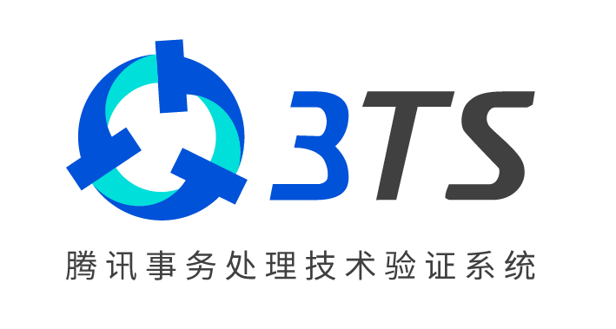



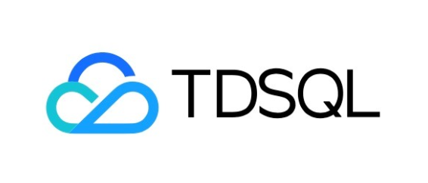

1
腾讯事务处理验证系统
腾讯事务处理验证系统
Tencent Transaction Processing Testbed System (3TS)
目录
背景介绍
性能研究方向
正确性研究方向
https://github.com/Tencent/3TS
Notes:
腾讯事务处理验证系统的英文名字叫 Tencent Transaction Processing Testbed System 简称3TS，是一个事务处理的一个开源项目，
一开始是由腾讯公司TDSQL团队与中国人民大学数据工程与知识工程教育部重点实验室联合研制的项目， 大家可以在右边这个github网页上找到我们的代码的一些相关文档
今天项目介绍主要涉及三个方面，1主要的一些背景介绍，2 项目的主要研究方向，包括性能研究方向和正确性研究方向

Slide 3
2
背景介绍
单用户系统
同一时间下，最多一个用户可以跟系统交互
多用户系统
同一时间下，多个用户可以同时跟系统交互
并发
交叉处理：并发处理且共同使用交换地同一个处理器计算
并行处理：大型任务分割为多个小型任务在多个处理器上同时执行
事务：
一组数据库的操作（包括读，写，谓词读，插入等）
Notes:
首先，我们来看一些简单的背景知识，
单用户系统是指，在同一时间内，最多允许一个用户跟系统进行交互
多用户系统是指，在同一时间内，允许多个用户可以同时跟系统进行交互
多用户系统多个用户交互又叫并发，其中并发处理包括交叉处理，也就是并发处理而且共同相互较叉地使用同一个处理器进行计算，而并行处理大多是大型任务分割成多个小型任务在多个处理器上同时执行
因为我们是研究数据库系统，会经常涉及到事务的概念，事务是指一组数据库的操作，这些操作包括，读，写，写一般指更新数据，然后谓词读，还有插入删除等操作

Slide 4



3
事务例子
A给B转账1000元
事务包含两个操作：（1）A账户减少1000元，（2）B账户增加1000元
要么同时完成，只完成某一个会导致银行数据不一致
余额减少1000
余额增加1000
A
Bank
B
Notes:
我们来看一个简单的事务例子，一个用户A希望给用户B转账1000元，这个例子则为一个事务，这个事务包含两个操作，也就是1 A的账户减少1000元，2, B的账户增加1000元
这两个操作必须同时完成，只完成某一项会导致银行数据不一致，比如A账户减少了1000元，但B账户没有增加1000元，那么数据就会凭空消失1000元，反之如果A账户没完成操作，B账户增加了1000元，就会凭空多产生1000元总额。这两种现象都是不允许发生的

Slide 5


4
数据库事务处理机制
多用户的并发处理系统
并发控制算法：
多用户并发的执行同一个系统，但是每个用户都是返回串行执行结果
权衡并发度
串行处理可以避免数据不一致，但是效率比较低
并行处理效率较高，但是容易出现数据不一致
…
数据库
用户
Notes:
我们这个项目主要研究的是数据库的事务处理机制，这个机制是多用户的并发处理系统，一般对于数据库来说，多并发控制是指多用户并发的执行同一个系统，但是每个用户都得到了串行执行的结果
这里需要有一个很重要的点是需要权衡并发度，串行处理执行的话，可以避免数据不一致，但是效率比较低，并行处理效率比较高，但是容易出现数据不一致的现象

Slide 6
5
性能研究方向
研究并发控制算法的性能
性能指标：Transaction per Second (TPS) 每秒事务处理吞吐量
测试方式：传统测试基准：TPC-C，YCSB等
动机：统一的事务处理平台，对比各个算法，开发新算法对比
…
用户
并发控制（Concurrent Control）算法
数据库
Notes:
我们首先来聊第一个方向，性能的一个考量。研究算法，研究系统都会考虑到性能，我们主要研究并发控制算法的性能，最常用的指标是TPS，也就是每秒事务处理的一个吞吐量
测试方法也有一些基准，通常测试带有随机性但有不完全随机，比如TPC-C是这个比较古老的测试基准，模拟电商购物的一些场景，有一些购物订单生产，仓库信息调度和一些优惠和价格的计算
而我们构建这个3TS平台主要是为了提供一个统一的事务处理平台，可以公平客观的对比各个算法，当新算法开发出来的时候也可以进行对比，而如果直接通过各个真实数据库去评测算法的话，可能因为数据库的一些其他模块比如存储，优化等而影响算法的真实性能

Slide 7
6
并发控制算法
3TS 中目前 集成了十三种并发控制算法， 主要包括：
两阶段封锁协议 2PL No Wait、Wait Die
多版本并发控制协议 MVCC
乐观并发控制协议 OCC 、 FOCC 、 BOCC
时间戳排序协议 T/O
优化的乐观并发控制协议 MaaT 、 Sundial 、 Silo
确定性并发控制协议 Calvin
基于快照隔离的并发控制协议 SSI 、 WSI
Notes:
我们目前在3TS中已经集成了13种并发控制算法，主要包括两阶段封锁协议，像两阶段no wait和wait die算法，
还有比较经典的MVCC 多版本并发控制算法，以及OCC乐观并发控制算法，还有其他的一些算法如基于时间戳的，基于乐观并发控制算法的改进后的算法，还有一些确定性算法，
还有一些基于快照隔离的并发控制算法。

Slide 8

7
Two-phase Locking (2PL)
2PL no wait介绍
读锁为共享锁
写锁为排它锁
只有共享锁之间不冲突
事务之间比较容易冲突
锁类型 | 读锁 | 写锁
读锁
写锁
Notes:
两阶段封锁协议，英文是two phase locking，简称2pl，我们来介绍它最简单的一种变形，no wait算法，会在每个读操作加上共享锁，在每个写操作加上排他锁，当在并发处理操作时，只有共享锁之间不会冲突，其他情况都会产生冲突，我们看到一开始有读锁时允许再加读锁，不可以加写锁，而一开始时写锁，则不可以再加其他锁了
所以这种算法，在并发度比较高的时候，或者读写的操作比较集中在一些热点数据上时，会导致事务之间比较容易其冲突而导致回滚

Slide 9
8
Multi-version Concurrent Control (MVCC)
多版本并发控制算法
读锁不存在
写锁为排它锁
只有写锁之间冲突
事务之间不容易冲突
锁类型 | “读锁” | 写锁
“读锁”
写锁
Key | Value | Version
1 | Emily | 3
1 | Jack | 2
1 | Tom | 1
2 | Bob | 1
Update
Read
Notes:
刚才2PL的封锁程度是比较高的，相对的来说，就是并发度就会比较低，我们再来介绍MVCC multi-version concurrent control 并发控制算法的对其的一个改进，在MVCC中，其实读锁不存在，读可以直接读历史的一个版本，写锁任然是排他锁，所以只有写锁之间存在冲突，像右下角的表，我们可以对老版本，比如版本1和版本2的数据读取出来，更新时只要插入版本3就行，这样读写时分离的而使得事物之间不容易冲突，那么并发度也将会提高

Slide 10
9
Optimistic Concurrent Control (OCC)
乐观并发控制算法
读锁不存在
写锁不存在
私有读写不存在冲突
最后验证
乐观情况下，冲突少，效率高
冲突高时，效率不佳
锁类型 | “读锁” | “写锁”
“读锁”
“写锁”
Update
Key | Value
1 | Emily
2 | Jack
3 | Tom
4 | Bob
Update
Notes:
我解下来再看一下OCC， optimistic concurrent control 乐观并发控制算法，这个算法下读锁写锁都开业存在，我们看到我的在表示读锁写锁不是完全不存在，而是在并发执行过程中，读写先进行操作，并且在自己的私有空间操作，比如右下表，两个事务可以同时更新key=1的时候，但最后验证阶段，在对比活跃的事务来判断是否事务之间有冲突，比如最后发现两个事务都更新了key=1的时候，那就会保留其中一个，另一个则回滚，在乐观的情况下，冲突比较下，那么OCC的效率会非常的高，但是当冲突高时，这种方式可能会回滚很多事务，效率会没那么高

Slide 11
10
并发控制算法
3TS 中目前 集成了十三种并发控制算法， 主要包括：
两阶段封锁协议 2PL No Wait、Wait Die
多版本并发控制协议 MVCC
乐观并发控制协议 OCC 、 FOCC 、 BOCC
时间戳排序协议 T/O
优化的乐观并发控制协议 MaaT 、 Sundial 、 Silo （学术论文常对比的一个算法）
确定性并发控制协议 Calvin
基于快照隔离的并发控制协议 SSI （用于PostgreSQL）、 WSI （用于CockroachDB）
Notes:
我们稍微介绍了一下前面三种算法，后面的算法可以大家参考我们提供的文档，或者自行从网上获取一些资料进行更多的了解
比如在学术上，大家认为改进后的OCC算法SILO是比较经典而且高效的一个算啊， SSI 算法目前是PostgreSQL的并发控制算法，而WSI是分布式数据库CockroachDB（蟑螂DB）使用的一个算法

Slide 12
11
性能研究方向
事务例子：A给B转账1000元
事务包含两个操作：（1）A账户减少1000元，（2）B账户增加1000元
要么同时完成，只完成某一个会导致银行数据不一致
余额减少1000
余额增加1000
A
Bank
B
能不能支持每秒10万个转账请求
100万呢？1000万呢？
Notes:
那么我们回到性能研究方向的这个例子，我们这里留下一个小问题给大家思考，目前的数据库能不能支持每秒10万个转账的请求，100万，或者1000万个转账请求呢，那如果达到这些数量级需要什么样级别的服务器呢，或者分布式数据库的话需要多少台机器才能支持这么大的并发。

Slide 13
12
性能研究方向
怎么去提高性能？
结合新软硬件
非易失性内存（NVM）
协程（coroutine）
结合更智能算法
人工智能 （ AI-based ）
深度学习 （ DL-based ）
工作负载感知
工作负载感知算法（workload-aware）
自适应算法 （adaptive）
测试框架底层改进
内存索引（比如ART树）
并发事务合并
推荐阅读：
DBX1000: Xiangyao Yu, George Bezerra, Andrew Pavlo, Srinivas Devadas, and Michael Stonebraker. 2014. Staring into the Abyss: An Evaluation of Concurrency Control with One Thousand Cores. Proc. VLDB Endow. 8, 3 (2014), 209–220.
Deneva: Rachael Harding, Dana Van Aken, Andrew Pavlo, and Michael Stonebraker. 2017. An Evaluation of Distributed Concurrency Control. Proc. VLDB Endow. 10, 5 (2017), 553–564.
Notes:
那性能研究的方向又有哪些呢，怎么去提高这个TPS，从而达到百万级别甚至千万级别呢
目前的一些方向包括去结合新的软硬件，比如用非易失性内存替换传统的硬盘HDD或者SSD，目前最新的C++20支持协程，是否可以把这个特性用在并发控制算法上
还可以去结合更智能算法，像目前比较流行的AI和DL深度学习，去学一个最好的算法
或者根据工作负载去感知选择最优算法，包括设计一些自适应算法
当然还可以去改进测试框架的底层，包括内存索引的使用，包括一些并发事务的合并去提高并发度
我们这边给大家推荐两篇学术论文进行阅读从而提高对性能测试框架的了解，
DBX1000是第一篇文章在1000个核上对并发控制算法进行测试，deneva则是第一篇对分布式的系统评测比较完善内容

Slide 14
13
正确性研究方向
数据库一致性
多个事务并发执行，结果跟某一串行执行结果一致
冲突图构造，事务为顶点，冲突（WW,WR,RW）为边，不存在环即为一致
动机：传统金融场景对数据不一致零容忍
…
用户
读数据
读数据
并发控制（Concurrent Control）算法
一个事务两次读数据得到不一样结果则为不可重复读异常
数据库
Notes:
然后我们第二个方向是正确性的一个研究，正确性我们一般在数据库里指数据库一致性，这个一致性可以有多种定义，传统的定义或者判别有两种
1是多个事务并发执行，如果执行结果和某一串行执行结果一致，则数据库一致
2是冲突图的构造，事务为顶点，冲突为边，冲突包括写写，写读，读写冲突，如果构造出来的图里没有环则为一致
那么我们为什么要测试这个一致性呢，因为传统的金融场景对数据不一致时零容忍的，我们不希望在任何一个环节出现数据不一致或者异常
比如下面这个例子，一个事务两次读数据如果得到的结果时不一样的，则存在不可重复读异常

Slide 15
14
数据异常
四种标准的数据异常：脏写，脏读，不可重复度，幻读
脏写也是WW冲突，脏读则为WR冲突，指在未提交的数据上进行的写或读操作
…
用户
读数据
读数据
并发控制（Concurrent Control）算法
一个事务两次谓词方式读数据得到不一样结果则为幻读
数据库
Notes:
我们刚才说的异常只是标准四种数据异常的一种，标准的四种包括，脏写，脏读，不可重复读，和幻读，其中脏写也是写写冲突，脏读则表示写读冲突，指的时在未提交的数据上进行的写或读操作
回到刚才的例子，如果一个事务两次以谓词的方式读得到不一样的结果，则时幻读异常，常规的读是指单点读取，只读到某个key的数据，而谓词读表一次读到一个范围的数据

Slide 16


15
隔离级别
四种标准的数据异常：脏写，脏读，不可重复度，幻读
四种标准的隔离级别：读未提交，读已提交，可重复读，可串行化
 | 脏写 | 脏读 | 不可重复读 | 幻读
读未提交
读已提交
可重复读
可串行化
Notes:
数据库根据四种数据异常，也定义了四种隔离级别，包括读未提交，读已提交，可重复读，可串行化，去分别对应这四种数据异常，我们可以看到四种级别都不允许脏写，读已提交也不允许脏读，而可重复读则不允许出现不可重复读异常，而最高的级别可串行化，进一步不允许幻读，所以数据库定义这些隔离级别给用户使用，用户选择较高隔离级别，则异常出现较少，而性能就会没那么高，相反如果用户选择较低的隔离级别，则异常出现比较多，而性能也是随之比较高

Slide 17


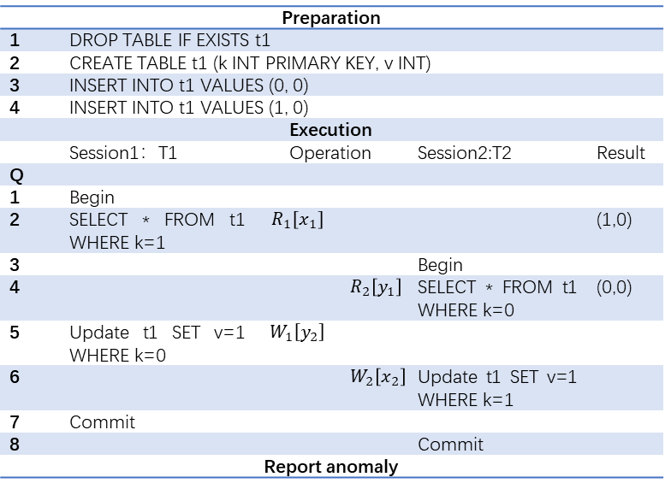
16
一致性
四种标准的数据异常：脏写，脏读，不可重复度，幻读
消除了四种标准数据异常是否就是可串行化？
不是！
但是我们测试发现Oracle，Oceabase（Oracle模式），Greenplum声称可串行化级别支持，虽然消除了标准的四种异常，但是还存在其他异常如写偏序
Preparation
1 | DROP TABLE IF EXISTS t1
2 | CREATE TABLE t1 (k INT PRIMARY KEY, v INT)
3 | INSERT INTO t1 VALUES (0, 0)
4 | INSERT INTO t1 VALUES (1, 0)
Execution
 | Session1：T1 | Operation |  | Session2:T2 | Result
Q
1 | Begin
2 | SELECT * FROM t1 WHERE k=1 | $$R_{1}\left[x_{1}\right]$$ |  |  | (1,0)
3 |  |  |  | Begin
4 |  |  | $$R_{2}\left[y_{1}\right]$$ | SELECT * FROM t1 WHERE k=0 | (0,0)
5 | Update t1 SET v=1 WHERE k=0 | $$W_{1}\left[y_{2}\right]$$
6 |  |  | $$W_{2}\left[x_{2}\right]$$ | Update t1 SET v=1 WHERE k=1
7 | Commit
8 |  |  |  | Commit
Report anomaly
T1
$$R_{1}\left[x_{1}\right]W_{2}\left[x_{2}\right]$$
$$R_{2}\left[y_{1}\right]W_{1}\left[y_{2}\right]$$
T2
冲突图存在环，环由两个事务和两个冲突边RW构成
Notes:
我们一直在说四种标准的数据异常，那么这里有个很关键的问题是，消除了这四种标准的数据异常是否就是就满足了可串行化隔离级别了？
答案是否定的，数据异常远非这四种形式，我们的研究发现数据异常的形式其实是无穷多种的，很多数据库厂商则把消除四种数据异常作为可串行化的标准，导致他们在可串行化级别下也会出现一些数据异常，比如Oracle，Oceanbase的Oracle模式，以及greenplum这三个数据库，在可串行化隔离级别下，会出现写偏序异常，写偏序异常时只两个事务分别读到老版本数据，又分别更新了对方访问的数据，从而知道最后的数据异常，其中这个异常石油两个读写依赖冲突导致的。

Slide 18
17
正确性研究方向
事务例子：A给B转账1000元
事务包含两个操作：（1）A账户减少1000元，（2）B账户增加1000元
要么同时完成，只完成某一个会导致银行数据不一致
余额减少1000
余额增加1000
A
Bank
B
尽管很多转账请求同时发生，能不能保证系统不出错（一致性）？
Notes:
那么我们回到最开始的例子，我们这里也留给大家一个小问题去进行思考，尽管又很多转账请求会同时发生，那如何才能保证系统不出错，如果去验证这个系统将来不会出错呢？

Slide 19
18
正确性研究方向
怎么去全面的保证正确性？
全面性怎么体现
理论分析全面性
怎么定义所有数据异常
分布式事务
数据异地影响
数据多份拷贝，同步不及时影响
谓词类异常
新插入和新删除对数据异常影响
非关系型数据库
KV数据的正确性
推荐阅读：
Adya model：Atul Adya and Barbara H. Liskov. 1999. Weak Consistency: A Generalized Theory and Optimistic Implementations for Distributed Transactions. (1999)
Elle：Peter Alvaro and Kyle Kingsbury. 2020. Elle: Inferring Isolation Anomalies from Experimental Observations. Proc. VLDB Endow. 14, 3 (2020), 268–280. https://doi.org/10.5555/3430915.3442427
Notes:
在这里我们也给大家提供一些正确性方向的研究热题，怎么要才能全面的保证正确性？
首先全面性怎么体现，刚才我们提到数据异常可能又无穷多个，那测试所有这些情况看起来不太可能，怎么去分析全面性，又怎么去定义分类这些所有的数据异常呢
第二时分布式数据库逐步火热，分布式事务的正确性如何保证，比如数据异地分布的影响有多少，数据多份拷贝，不同不及时对正确性的影响
第三目前研究谓词类的异常相当的少，怎么去全面分析谓词类的异常，包括插入和删除形式的写操作对谓词会有不一样的影响
最后就是非关系型数据库的一致正确性保证，比如KV数据库如何保证正确性
这里给大家推荐的两篇文章更好的去了解当前的一些工作，一致性检测主要基于adya的模型，而elle是目前比较主流的一个数据库正确性测试框架。

Slide 20
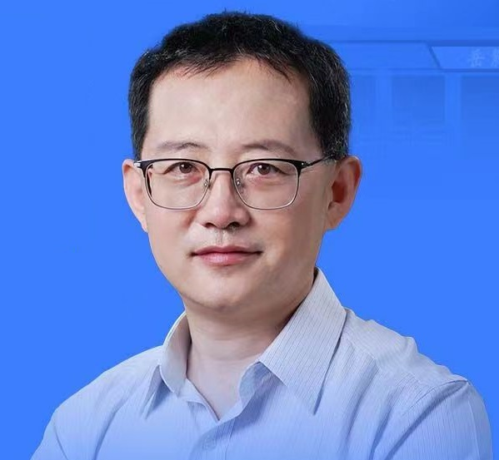
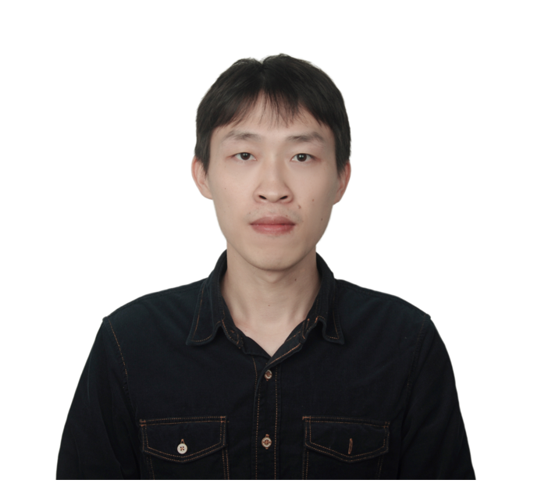
19
导师介绍
李海翔
专家工程师
陈育兴
高级工程师
Notes:
3TS的项目导师有李海翔老师，是腾讯云数据库的专家工程师，以及本人陈育兴，目前是高级工程师，我们都是在进行事务处理系统的研发工作，如果有问题也欢迎大家写邮件反馈或者进行学术和技术交流探讨

Slide 21

THANKS
联系人：陈育兴
邮箱：axingguchen@tencent.com
Notes:
非常感谢大家的时间收听3TS开源项目的介绍和一些未来方向的探讨，如果有任何问题可以联系上面邮箱

